Slide 1

Je compose pour vous avec ma douce et fidèle amie
La mode accra
sort de l’ombre
par Lande

Slide 2
Je compose pour vous avec ma douce et fidèle amie
EN IMAGES. La capitale ghanéenne a organisé sa cinquième Glitz Africa Fashion Week. De quoi conforter son nouveau statut de ville de la mode africaine.

Slide 3
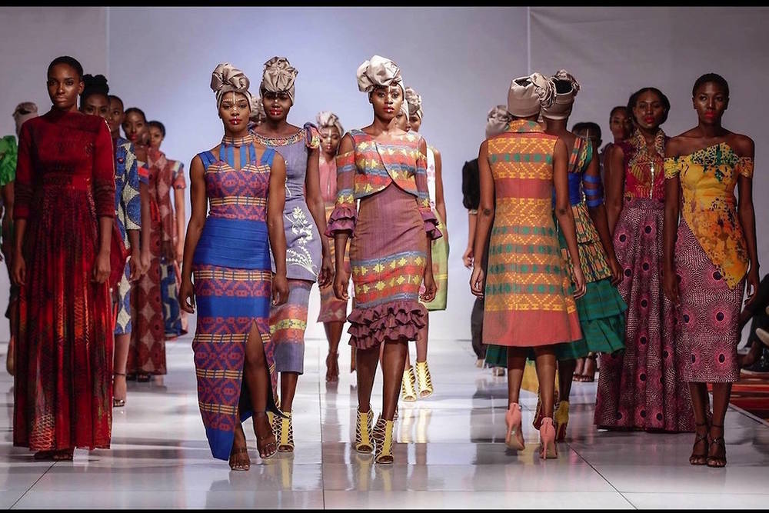
Je compose pour vous avec ma douce et fidèle amie
1 / 14 - Pour sa dernière collection, la Ghanéenne Nelly Hagan-Aboaye, créatrice en 2010 du label tendance Duaba Serwa, a mis à l'honneur le tissu kenté. © Vine

Slide 4
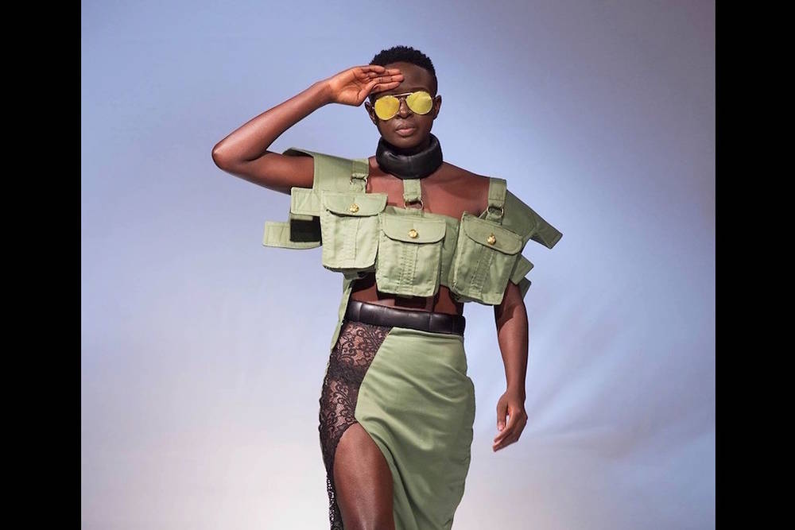
Je compose pour vous avec ma douce et fidèle amie
2 / 14 - Le style militaire a été choisi par le jeune créateur ghanéen Moses Ackon, qui possède plusieurs cordes à son arc en étant également mannequin et illustrateur. © Vine

Slide 5
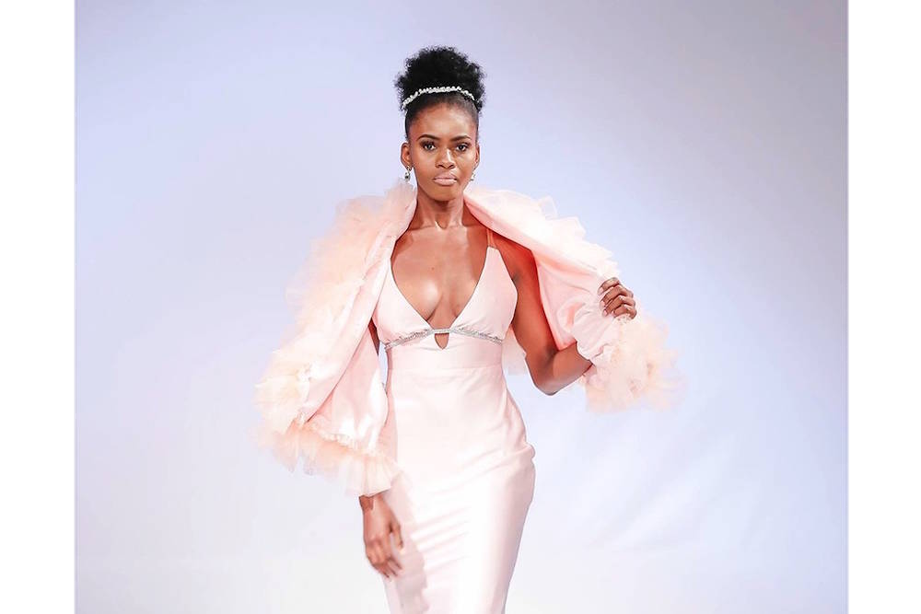
Je compose pour vous avec ma douce et fidèle amie
3 / 14 - L'Ivoirienne Rebecca Zoro lance son label Yhebe Design, inspiré par son surnom d’enfant, à Abidjan après ses études à l'antenne casablancaise du College LaSalle de Montréal. © Vine

Slide 6
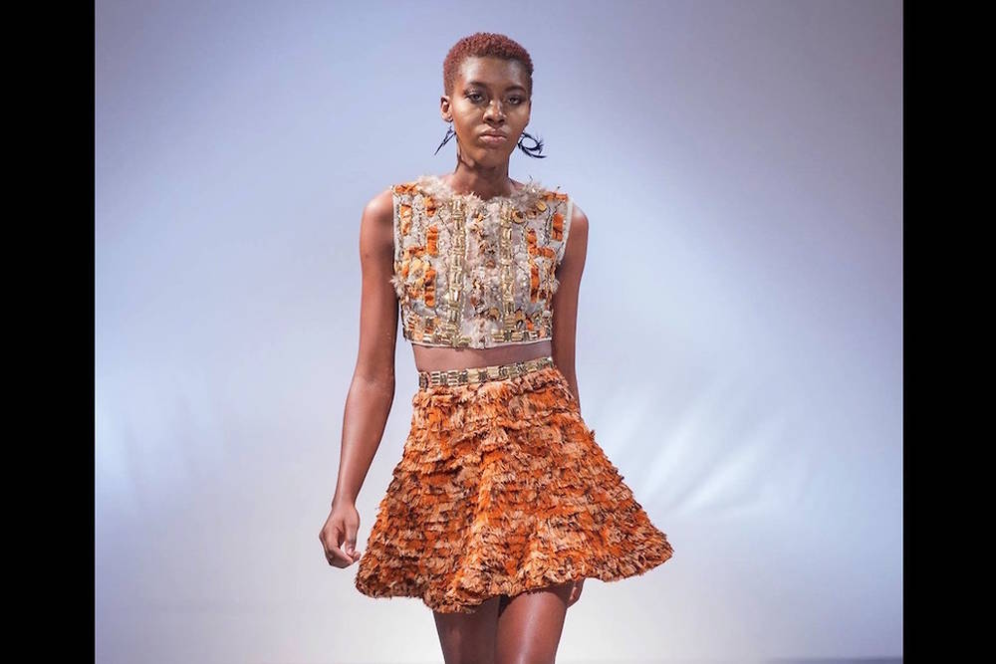
Je compose pour vous avec ma douce et fidèle amie
4 / 14 - La jeune créatrice Nina Yawa Lavoe, tout juste diplômée à Accra de la Blue Crest School of fashion et de la Riohs Originate Fashion School, a utilisé du tissu batik. © Vine

Slide 7
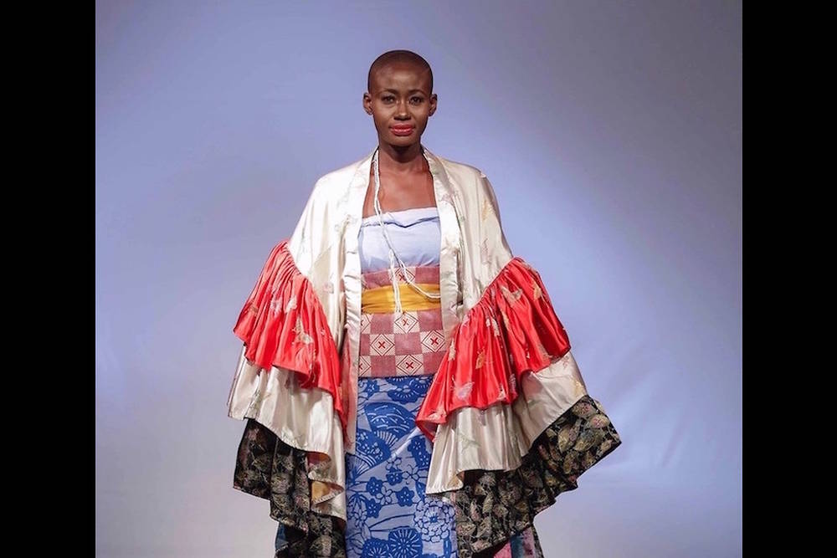
Je compose pour vous avec ma douce et fidèle amie
5 / 14 - La toute jeune styliste Alexandra Tanowa Tomiyama, aux origines ghanéennes et japonaises, fusionne ses deux cultures dans sa collection. © Vine

Slide 8
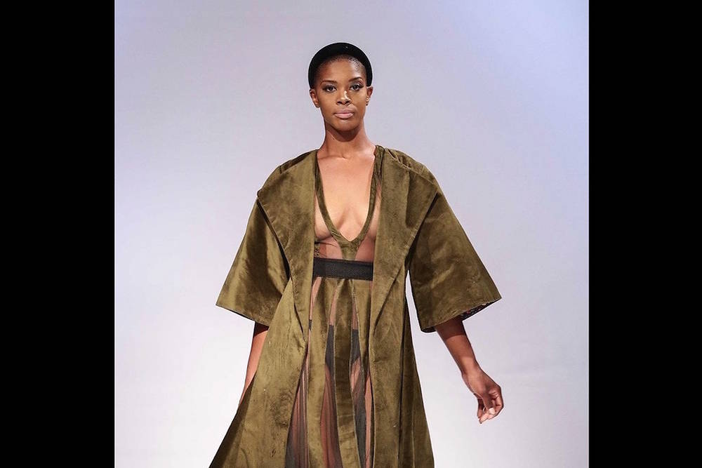
Je compose pour vous avec ma douce et fidèle amie
6 / 14 - Le Nigérian Anaba Wisdom Chidiebube a fondé Weiz Dhurm Franklyn, qui associe modernité et tradition, pour le plus grand bonheur des célébrités comme la Sud-Africaine Bonang Matheba ou la Nigériane Stephanie Coker. © Vine

Slide 9
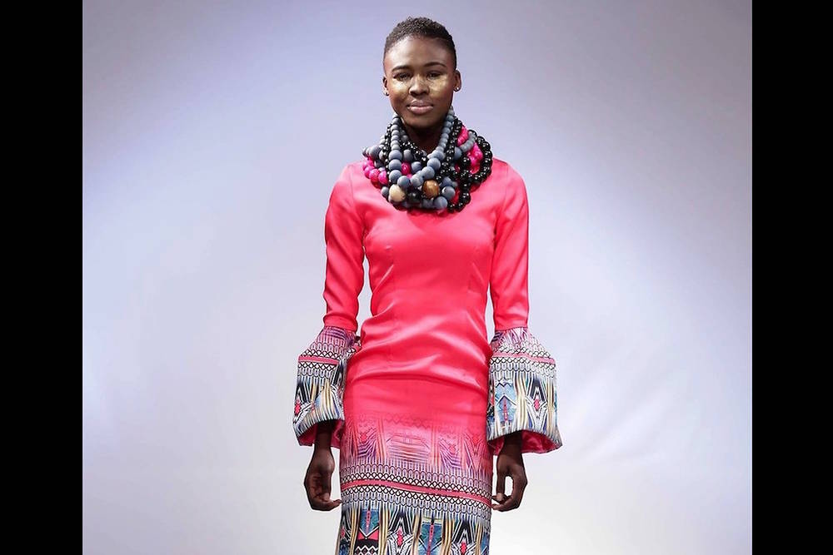
Je compose pour vous avec ma douce et fidèle amie
7 / 14 - En quinze ans, le styliste sud-africain David Tlale a su devenir un grand nom de la mode africaine tout en lançant un programme d'aide aux jeunes créateurs. © Vine

Slide 10
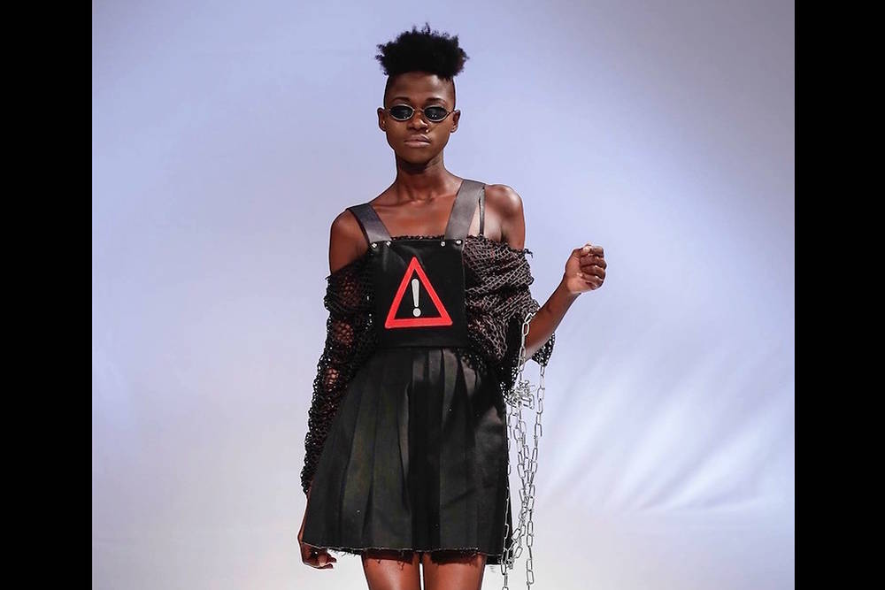
Je compose pour vous avec ma douce et fidèle amie
8 / 14 - La juvénile Dorcas Kpodoh est une étudiante en dernière année de la Radford University College à Accra qui forme aux métiers de l'industrie de la mode. © Vine

Slide 11
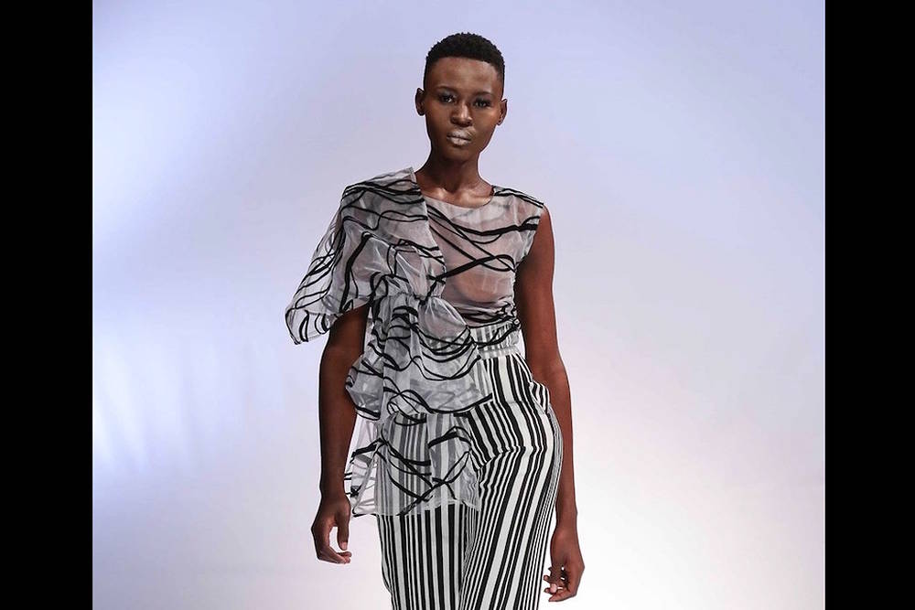
Je compose pour vous avec ma douce et fidèle amie
9 / 14 - La marque ghanéenne Awovi Gh a présenté d'étonnantes robes de mariée à la dernière Glitz Africa Fashion Week. © Vine

Slide 12
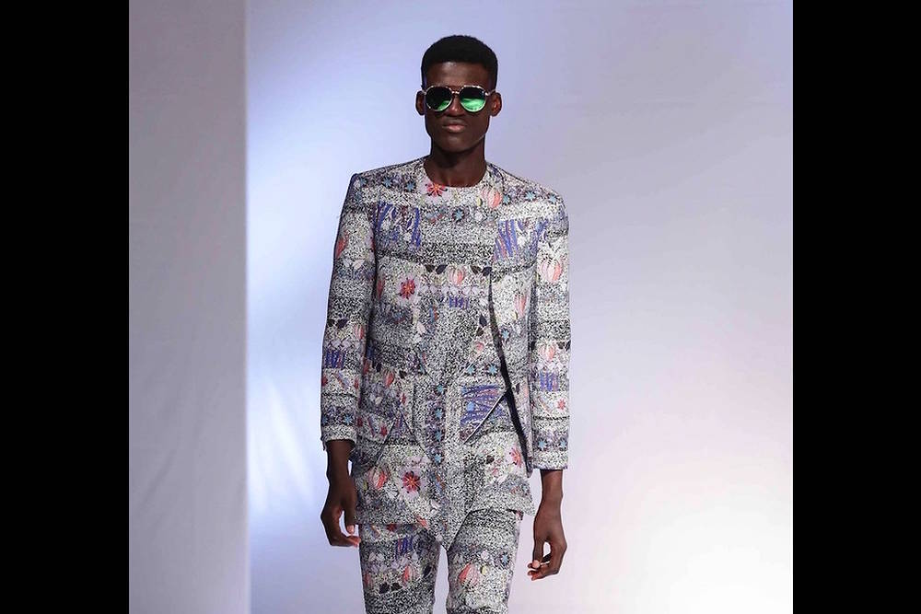
Je compose pour vous avec ma douce et fidèle amie
10 / 14 - Le styliste ivoirien Oumar Coulibaly, natif d’Abidjan et originaire de Boundiali, a lancé son label Monsieur Barros en 2008 après avoir travaillé une décennie auprès de grands noms tel Ciss Saint Moïse. © Vine

Slide 13
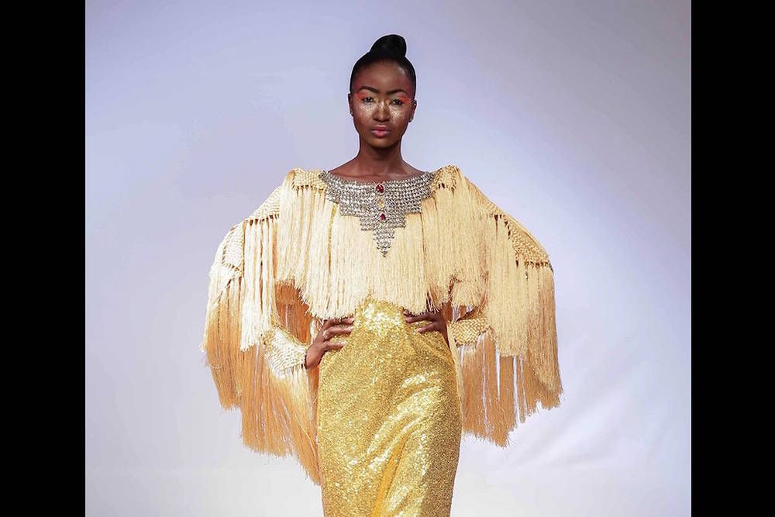
Je compose pour vous avec ma douce et fidèle amie
11 / 14 - David Tlale est l'un des rares créateurs africains à avoir réussi à présenter ses collections en dehors du continent africain, à New York et à Paris. © Vine

Slide 14
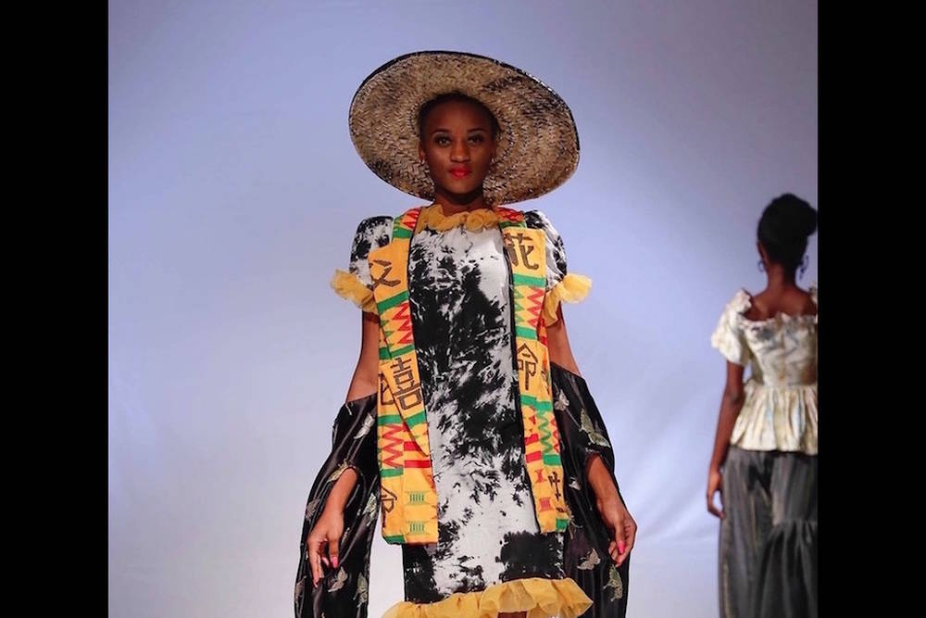
Je compose pour vous avec ma douce et fidèle amie
12 / 14 - Également étudiante en dernière année au Radford University College, Alexandra Tanowa Tomiyama s'est fait remarquer dès 2015 par l'actrice ghanéenne Yvonne Nelson. © Vine

Slide 15
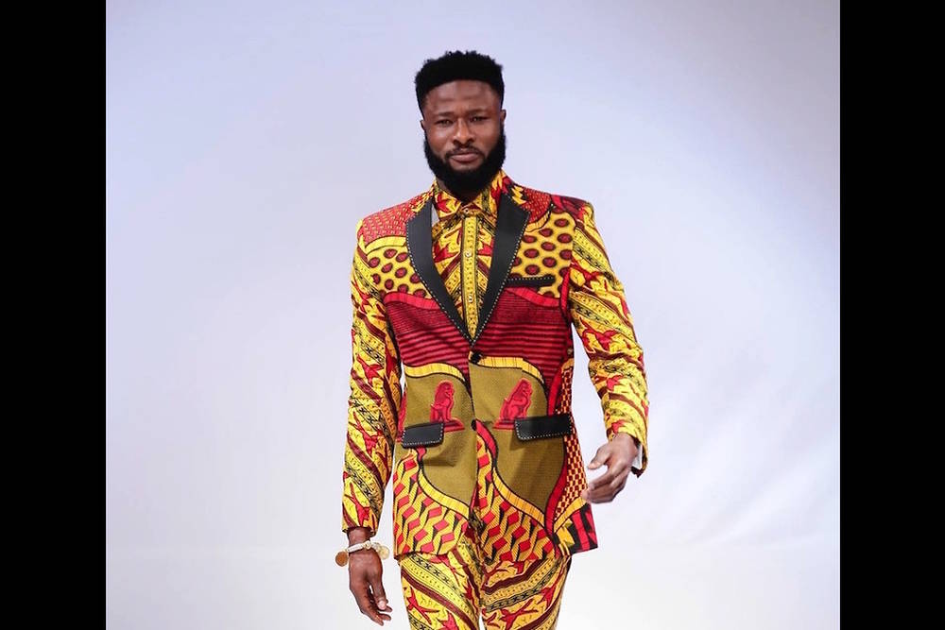
Je compose pour vous avec ma douce et fidèle amie
14 / 14 - Le styliste ghanéen Oheneba Yaw Boamoah est le fondateur du label masculin Abrantie The Gentleman qui a représenté le Ghana à l'Exposition universelle de Milan en 2015. © Vine

Slide 16
Je compose pour vous avec ma douce et fidèle amie
Ghana
Parmi la myriade de Fashion Weeks que compte le continent africain, celle du Ghana tire de plus en plus son épingle du jeu. À l'image de Ghallywood, son industrie cinématographique, le Ghana a structuré son industrie textile en amont avec des formations courtes et des cursus universitaires aux métiers de la mode. En aval, les stylistes locaux peuvent bénéficier de trois manifestations majeures pour attirer l'attention : l'Accra Fashion Week, l'Accra Mens Fashion Week et la Glitz Africa Fashion Week (GAFW) du magazine éponyme Glitz. De même, les actrices du pays célébrées à Nollywood, comme Jackie Appiah, n'hésitent pas à porter des créations ghanéennes et à leur assurer de la visibilité. Sur les traces de Lagos et de Joburg pour le nombre d'événements consacrés à la mode, Accra est devenu ainsi en quelques années une porte d'entrée plus accessible pour de nombreux stylistes de la sous-région. Et la diaspora ghanéenne joue un rôle dans ce cercle vertueux comme Claudia Kwarteng Lumor, qui, après des études dans la finance en Grande-Bretagne, décide de retourner dans son pays natal. L'absence de presse mode et lifestyle lui pèse, au point de fonder en 2011 son propre média Glitz Africa Magazine, l'année d'après la GAFW puis les Glitz Style Awards. « Je pense que c'est une époque formidable pour l'industrie de la mode, car six ou sept ans auparavant nous n'avions absolument rien de tel », précise Claudia Lumor, et de poursuivre : « au Ghana les personnes qui réussissaient professionnellement, n'étaient pas reconnues comme au Nigeria ou en Afrique du Sud ».

Slide 17
Je compose pour vous avec ma douce et fidèle amie
« Une époque formidable pour la mode »
La dernière édition de la GAFW cet automne a fait la part belle aux voisins comme les labels ivoiriens Yhebe designs, Yale Woody et Monsieur Barros ; les marques nigérianes Tubo, Rois et Reine, Nuraniya ou Kamsi Tcharles. Signe qui ne trompe pas sur l'importance de la capitale ghanéenne comme hub de la mode, le styliste vedette David Tlale a même fait le déplacement depuis l'Afrique du Sud. Certains créateurs ont choisi de montrer des tenues de mariage tel le Nigérian Mai Atafo, les Ghanéens Awovi Gh et Quophi Akotua, d'autres ont préféré des présentations privées comme les marques de luxe Christie Brown de la ghanéenne Aisha Ayensu et Tiffany Amber de la nigériane Folake Coker. Comme partout ailleurs sur le continent, les défilés des labels ghanéens ont dévoilé des collections tant féminines, comme Nadrey Laurent ou Sante Trends, que masculines tel Chocolate Clothing ou Jants Collection, voire mixte avec Edwin Sowah. La GAFW est également un tremplin pour les aspirants stylistes, une douzaine d'entre eux bénéficiant d'un accompagnement sur mesure en entrepreneuriat et marketing avant de participer au concours Glitz Emerging Fashion Designer, remporté cette année par la jeune Melissa Arthur. La fondatrice de Glitz, Claudia Lumor, n'en revient toujours pas de ce vent de nouveauté qui souffle sur Accra : « À mes yeux, ce qui est incroyable, c'est que nous avons maintenant des docteurs et des architectes qui se reconvertissent en stylistes. »

Slide 18
Je compose pour vous avec ma douce et fidèle amie
C’était
La mode accra
sort de l’ombre
par Lande

